Slide 1

Солнце – источник света и тепла на планете. Без него жизнь на Земле была бы невозможна. О целебных свойствах солнечных лучей люди знали еще в древние времена. Ему поклонялись, обращались за помощью, просили о хорошем урожае. Солнцу посвящали различные праздники и в этот день пекли праздничный пирог. Изображениями солнца украшали предметы обихода (прялки, полотенца). Описывали его в сказках, песнях и потешках. В средней полосе, где мы живем, недостаточно солнечного света осенью и зимой, поэтому очень важно летом проводить на солнце больше времени, летом так же увеличивается возможность для игр и экспериментов с солнечными лучами. Летом дети чаще выезжают за город, парк, лес, пляж, где находятся под открытым солнечным светом, но беседы с детьми показала, что они недостаточно информированы о значении солнца для жизни и здоровья, а родители затрудняются организовать деятельность детей, направленную на сохранение и укрепление здоровья, используя природные факторы.

Slide 2

Цель: реализация комплексного подхода в системе работы по психофизическому оздоровлению дошкольников через приобщение к истокам народной культуры .
Задачи:
Расширить представления детей о значение солнца в жизни живых существ на планете;
Развивать познавательный интерес детей к окружающей природе;
Повышать речевую активность через знакомство с произведениями русского народного фольклора и современных писателей;
Формировать навыки безопасного поведения в природе;
Повысить компетентность родителей в вопросах оздоровления детей

Slide 3
Реализация пректа
План | Задачи
Подготовительный этап
Постановка проблемы, определение цели и задач проекта; Привлечение родителей к участию в проекте; Подбор методической и художественной литературы, игр, иллюстраций, презентаций по теме проекта; Составление картотеки загадок, стихов, пальчиковой и дыхательной гимнастики, физкультминуток Выбор оборудования и материалов | Выявить уровень владения информацией по теме проекта Обновление и пополнение развивающей среды группы
Основной этап
Беседы: «О значении солнца в жизни человека и природы», «В древности люди считали, что солнце…», с\р игра «Путешествие на юг» Игры – эксперименты: «Растениям нужен солнечный свет», «Узнай время по солнечным часам»; наблюдение за солнцем. | Создать условия для, обеспечивающие охрану жизни и укрепления здоровья детей через использование природных факторов. Формировать позитивные установки познавательной и исследовательской деятельности, развивать интерес , любознательность детей. Расширять представления детей о свойствах неживой природы,

Slide 4
План | Задачи
Гимнастика для глаз «Лучик солнца», пальчиковая игра «Лучики солнце на небо пускает», Физкультминутки: «Солнышко загляни в окошко», подвижные игры «Поймай солнечный луч», «Собери букет», «Надень панаму»; релаксация «Солнышко и тучка», «Загараем», «Радуга»; Беседа «Солнечный удар, как его избежать», «Первая помощь при солнечном ударе». Чтение художественной литературы и художественное творчество по теме проекта Взаимодействие с семьями воспитанников: консультации: «Как одевать ребенка в жару», «Простые опыты с солнечными лучами», «Игры с детьми на отдыхе летом»; оформление буклета «На пляж с ребенком: правила безопасности»; | Повысить сопротивляемость организма к неблагоприятным условиям окружающей среды посредством оздоровительной работы. Формировать у дошкольников потребность двигательной активности и в физическом совершенствовании. Побуждать детей осознаннее относится к собственному здоровью Повышать компетентность родителей в вопросах оздоровления детей.
Заключительный этап
Оформление стенгазеты с фотографиями воспитанников «Солнце в панаме» Развлечение «Дефиле в шляпе» | Воспитывать доверительные детско–родительские отношения. Воспитывать дружеские отношения между детьми, эстетический вкус дошкольников.

Slide 5
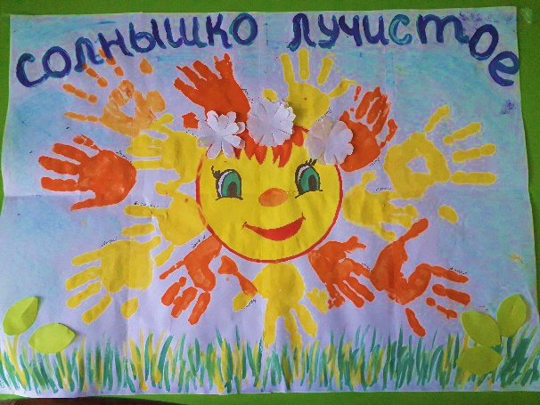
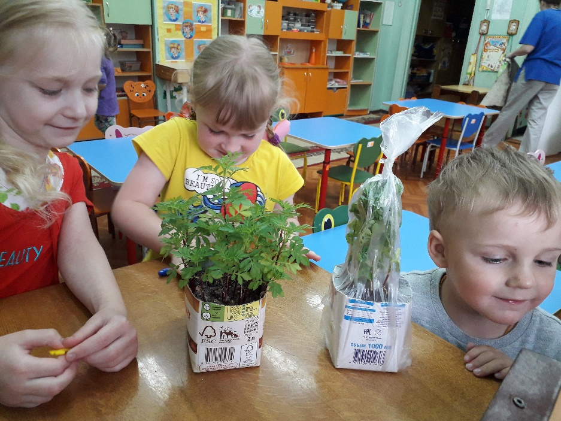
Реализация проекта
Экспериментирование с солнечными лучами
Коллективная работа «Солнышко лучистое»

Slide 6
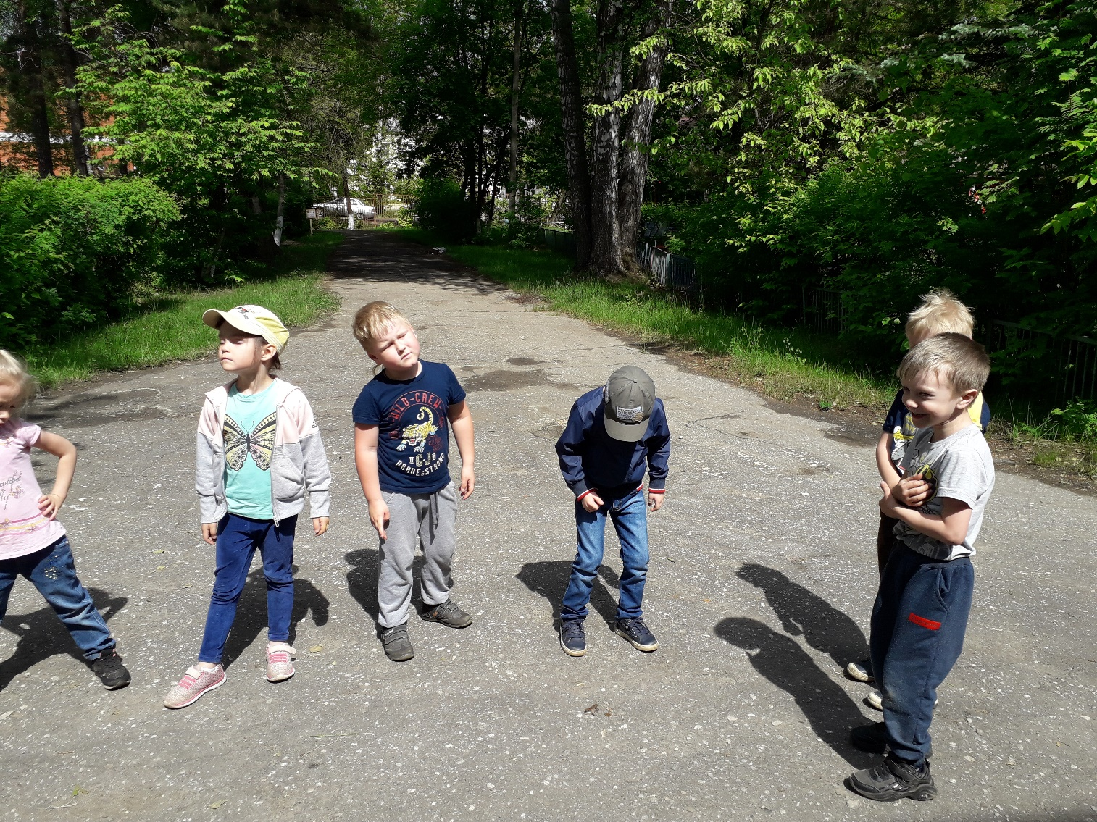
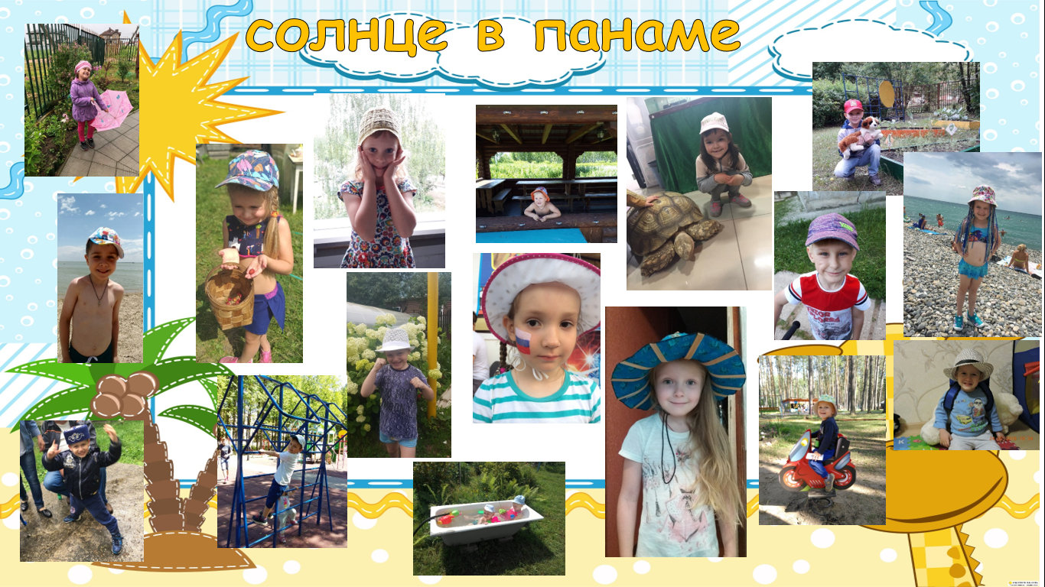
Рано утром принимаем солнечные ванны
Стенгазета
«Солнце в панаме»

